Slide 1
מדעי הנתונים
לולאות

Slide 2
תוכן
מהי לולאה
מימוש לולאה בפיתון על ידי פקודת for
מימוש לולאה בפיתון על ידי פקודת while
break
continue
pass

Slide 3
לולאה
ביצוע של קטע קוד מספר פעמים

Slide 4
For loop
נהוג להשתמש בלולאת for כאשר מספר האיטרציות ידוע (כקבוע או כמשתנה)

Slide 5
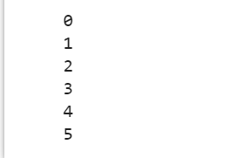
שימוש בפונקציית range עם פרמטר יחיד
range(n)
ירוץ על כל המספרים מ 0 ועד n-1
for i in range(6):
print(i)
נקודתיים לציון התחלת בלוק ואינדנטציה
אינדנטציה

Slide 6
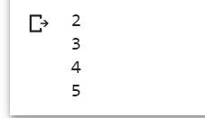
שימוש בפונקציית range עם 2 פרמטרים
range(s, n)
ירוץ על כל המספרים מ s ועד n-1
for i in range(2,6):
print(i)

Slide 7
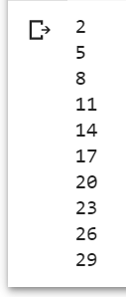
שימוש בפונקציית range עם 3 פרמטרים
range(s, n, j)
ירוץ על כל המספרים מ s ועד n-1 בקפיצות של j
for x in range(2, 30, 3):
print(x)

Slide 8
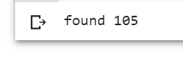
שימוש ב break
יציאה מהלולאה באופן מידי
בעבר נחשב לא מומלץ לשימוש היות ורצו שללולאה תהיה נקודת כניסה ויציאה יחידה
כיום נחשב מומלץ אם משפר את הקריאות של הקוד
ללא שימוש ב break, לא היינו יכולים להשתמש בלולאת for עבור מטלה זו
שימוש ב break בלולאה מקוננת יגרום להפסקת הלולאה הפנימית בלבד!
for i in range(100, 200):
if i%21 == 0 :
print('found', i)
break
i = 100
found = False
while i < 200 and not found:
if i%21 == 0:
print('found', i)
found = True
i = i + 1

Slide 9
היה break?
אנו מעוניינים לדעת האם יצאנו מהלולאה באמצעות break או האם הלולאה רצה עד סופה
כיצד נעשה זאת?

Slide 10

פתרון 1: נשתמש במשתנה עזר בוליאני
breaked = False
for i in range(100, 200):
if i%21 == 0 :
print('found', i)
breaked = True
break
if breaked :
print('loop break')
else :
print('loop didnt break')

Slide 11

פתרון 2: נשתמש ב else
בלוק ה else יתבצע רק אם הלולאה הסתיימה בהצלחה
for i in range(100, 200):
if i%21 == 0 :
print('found', i)
break
else :
print('loop didnt break')

Slide 12
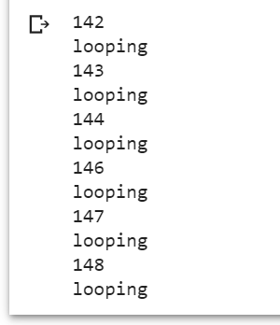
שימוש ב continue
הפקודה continue תפסיק את ביצוע האיטרציה הנוכחית ותמשיך לבאה, אם קיימת
בעבר נחשב לא מומלץ לשימוש היות ורצו שלקוד תהיה זרימה אחת ללא "הפתעות"
כיום נחשב מומלץ אם משפר את הקריאות של הקוד
for i in range(142, 149):
if i%5 == 0 :
continue
else :
print(i)
print('looping')

Slide 13
שימוש ב continue
שימוש ב continue יכול לבטל קינון של תנאים ובכך לפשט את הקוד ולעשות אותו קריא יותר
for i in range(1, 100):
if i%2 == 0:
print(i, ‘divided by 2')
if i%3 == 0:
print(i, ‘divided by 6')
for i in range(1, 100):
if i%2 == 0:
print(i, ‘divided by 2')
else: continue
if i%3 == 0:
print(i, ‘divided by 6')

Slide 14
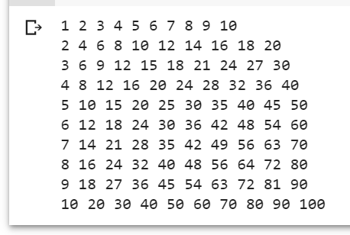
לולאה מקוננת
for i in range(1, 11) :
for j in range(1, 11) :
print(i * j, end = ' ')
print()

Slide 15
While loop
נהוג להשתמש בלולאת while כאשר יש תנאי לוגי לסיום ריצת הלולאה

Slide 16
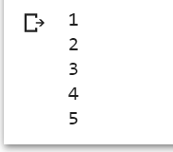
לולאת while
אם משתמשים באינדקס יש לנהל אותו בעצמנו (לא לשכוח!)
i = 1 while i < 6: print(i) i += 1

Slide 17
לולאת while
בצע את הלולאה כל עוד מתקיים תנאי מסוים
i = 1
n = 4
while i < 6 and i * n < 20 :
print(i)
i += 1
n = n + 2

Slide 18
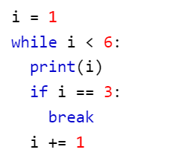
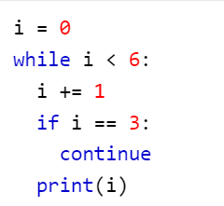
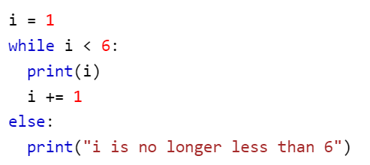
לולאת while
ניתן גם להשתמש בפקודות break, continue, else

Slide 19


למי שעדיין לא השתכנע
אנו רואים בדוגמה זאת כי לולאת ה for רצה פי 2 מהר יותר מלולאת ה while!
import time
start_time = time.time()
i=0
while i<10_000_000:
sum = 3+4
i+=1
end_time = time.time()
print('Time in miliseconds',
round((end_time - start_time) * 1_000))
import time
start_time = time.time()
for i in range(10_000_000):
sum = 3+4
end_time = time.time()
print('Time in miliseconds', round((end_time - start_time) * 1_000))

Slide 20
הסבר לתופעה
בלולאת ה for:
ragne(n) בונה אובייקט מסוג range. זהו למעשה מבנה נתונים מסוג sequence המחזיר בתאים שלו את ערך המספרים 0 עד
n-1. הלולאה סורקת מבנה נתונים זה והאינדקס שלה יקבל את הערכים ב sequence
בלולאת ה while:
התנאי הלוגי i<n נבדק n פעמים וזוהי פעולה איטית יחסית לסריקת ה sequence.

Slide 21
מסקנה
נשתמש בלולאת for כאשר מספר האיטרציות ידוע (כקבוע או כמשתנה). היא גם תרוץ מהר יותר!
נשתמש בלולאת while כאשר סיום הלולאה מותנה בתנאי לוגי

Slide 22
מה לגבי לולאת do-while?
שפת פייתון לא תומכת בלולאת do-while
שאלה: מה מיוחד בלולאה זאת?
Java
do {
loop block to be executed;
}
while (condition);

Slide 23
מה לגבי לולאת do-while?
תשובה: הלולאה תתבצע לפחות פעם אחת
ואם נרצה לממש לולאה כזאת בפייתון?
Java
do {
loop block to be executed;
}
while (condition);

Slide 24
מה לגבי לולאת do-while?
איזו בעיה יש בקוד הבא:
n = int(input('Enter an even number'))
while n%2 != 0:
n = int(input('Enter an even number'))

Slide 25
מה לגבי לולאת do-while?
ראו מימוש של לולאת do-while:
while True:
n = int(input('Enter an even number'))
if n%2 == 0:
break

Slide 26
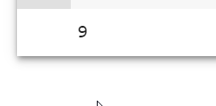
הפקודה pass
נשתמש כאשר נרצה להשאיר את גוף הלולאה ריק
כמובן שניתן להשתמש גם בלולאות while
שאלה: מה בריצה של הקוד הזה בפיתון שונה משפות פתוח אחרות?
for i in range(10) :
pass
print(i)

Slide 27
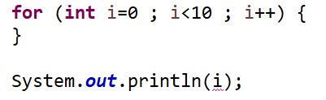
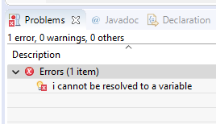
תשובה 1
המשתנה i מוגדר ב scope של הלולאה בשפות פתוח אחרות הוא לא היה מוכר מחוץ ללולאה
Python
Java
for i in range(10) :
pass
print(i)

Slide 28
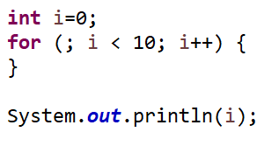
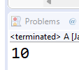
תשובה 2
בהנחה שהיה מוגדר מחוץ ללולאה, היה מסיים עם ערך 10
Python
Java
for i in range(10) :
pass
print(i)

Slide 29
שאלות
נתונים שני מספרים, כתוב לולאה הרצה בין המספר הנמוך למספר הגבוה ומדפיסה את המספרים ביניהם. לא ידוע מי מהמספרים הוא הגדול.
כתוב לולאה המדפיסה את ספרותיו של מספר מימין לשמאל
כתוב לולאה מקוננת המדפיסה מלבן של כוכביות
כתוב תוכנית בה המשתמש צריך לנחש מספר. בכל ניחוש התוכנית תדפיס למשתמש האם המספר שהקיש גדול יותר או קטן יותר. התוכנית תסתיים כאשר המשתמש ינחש את המספר

Slide 30
שאלות?

